Slide 1
Teknologia- ja mediakasvatus materiaali mediakasvatus.fi -sivustolta
Nukhe

Slide 2
Ammattitaitovaatimus
Opiskelija:
työskentelee hyödyntäen monipuolisesti tietoa digitaalisen median merkityksestä nuorten keskeisenä kasvu- ja toimintaympäristönä
työskentelee hyödyntäen laaja-alaisesti teknologia ja mediakasvatuksen mahdollisuuksia
käyttää työssään itsenäisesti ajankohtaisia digitaalisia toimintaympäristöjä
pitää osaamistaan ajan tasalla sekä ottaa nuoret mukaan digitaalisen nuorisotyön menetelmien kehittämiseen.

Slide 3
Mediakasvatus
Mediakasvatuksessa on kyse
  mediavälineistä ja niiden käytöstä
  mediasisällöistä ja niiden analysoinnista
  arjen medioitumisen tarkastelusta osana ihmisten kasvua ja hyvinvointia
  → Näitä kaikkia voidaan lähestyä sekä teknologian, itseilmaisun että yhteiskunta- ja kulttuurikriittisyyden näkökulmasta.

Slide 4
Digitalisoituminen
NUORUUS ON DIGITALISOITUNUT muun maailman rinnalla
Ajanviete, keskinäinen kanssakäyminen, koulu, opiskelu ja asiointi tapahtuvat aiempaa enemmän digitaalisin välinein ja alustoin
Nuorten hyvinvoinnin kestävä ja monipuolinen tukeminen edellyttää, että myös arjen erilaiset digitaaliset ympäristöt ja niiden hyvinvointivaikutukset otetaan huomioon

Slide 5
Käsitteitä
Mediakasvatus
Sen avulla edistetään ja vahvistetaan nuorten valmiuksia ja taitoja mediakulttuurissa elämiseen
Sillä pyritään tukemaan yksilön osallisuutta, oman mediasuhteen tiedostamista, kriittistä medialukutaitoa ja hyvinvointia.
Mediakasvatuksen rajat muuttuvat arjen medioitumisen myötä
Voi olla strukturoitua: ohjausta, opetusta tai sisällöntuottamista mediasta ja median avulla.
Voi näyttäytyä myös kohtaamisena ja keskusteluna mediasisältöjen ja -ympäristöjen äärellä.
Keskustelujen avulla voidaan sanallistaa ja hahmottaa median roolia, vaikutuksia ja mahdollisuuksia yhteiskunnassa ja yksilöiden elämässä.

Slide 6
Käsitteitä
Mediasuhde
Henkilökohtainen, mediasisältöihin ja median käyttöön liittyvien tunteiden, suhtautumistapojen ja mieltymysten summa.
Mediasuhteen kehittyminen on prosessi, jossa yksilö tuntee, tulkitsee ja merkityksellistää mediakulttuuria ja sen ilmiöitä.
Erilaiset kokemukset ja keskustelut muovaavat suhdetta mediakulttuuriin ja -ympäristöihin.
Mediakasvatus tukee oman mediasuhteen muodostamista ja reflektointia: oman toiminnan kyseenalaistamista, tunteiden tunnistamista, tulkinnoista neuvottelua ja sitä kautta tiedon ja ilmiöiden monimutkaisuuden hyväksymistä.

Slide 7
Käsitteitä
Mediataidot
Mediataidot ovat nyky-yhteiskunnan kansalaistaitoja
Mediataitoja ovat esimerkiksi mediatuottaminen, mediasisältöjen tulkinta, medialaitteiden käyttötaidot, tiedonhaun taidot, kriittisyys mediavälitteistä tulevaa informaatiota kohtaan, mediavälitteiset viestintä- ja vuorovaikutustaidot, sosiaalinen ja poliittinen osallisuus ja vaikuttaminen median kautta sekä median käyttö elämänhallinnan ja hyvinvoinnin tukena.
Vahvat mediataidot tukevat yksilön autonomiaa: kriittistä ja luovaa ajattelua, esteettistä makua ja osallisuutta.

Slide 8
Käsitteitä
Mediakulttuuri
Media on nykykulttuurissa keskeisessä asemassa
Mediakulttuuri on osa jokapäiväistä arkeamme erilaisten mediateknologioiden kautta
Mediasisällöt ja -välineet tuottavat uusia sosiokulttuurisia ilmiöitä, jotka liittyvät esimerkiksi ajankäyttöön tai sosiaalisiin konventioihin, kuten tapoihin joilla viestimme muille.

Slide 9
Mediakasvatus nuorisotyössä
Media on merkittävä osa nuorten arkea
Nuorten mediataitojen taso ja monipuolisuus on riippuu heidän mediankäytön mahdollisuuksistaan sekä aikuisilta saadusta tuesta
Usein nuorisotyöntekijä on nuorelle se henkilö, jonka kanssa keskustella mediaan liittyvistä asioista.
Nuorisotyöntekijä voi auttaa nuorta löytämään oikeat kanavat itsensä ilmaisemiseen, omien ajatusten esille tuomiseen sekä yhteiskunnalliseen vaikuttamiseen.

Slide 10
Mediakasvatus nuorisotyössä
Mediakasvatus tarjoaa paljon työvälineitä, jotka auttavat nuorisotyöntekijöitä tukemaan nuoren kasvua kriittiseksi, eettisesti toimivaksi ja muut huomioivaksi kansalaiseksi
Osallisuuden ja kansalaisvalmiuksien vahvistamisen lisäksi nuorisotyöhön kuuluu nuorten sosiaalinen tukeminen identiteettien rakentamisessa
Digitaalisessa nuorisotyössä hyödynnetään digitaalista mediaa ja teknologian nuorisotyössä ja -toiminnassa.

Slide 11
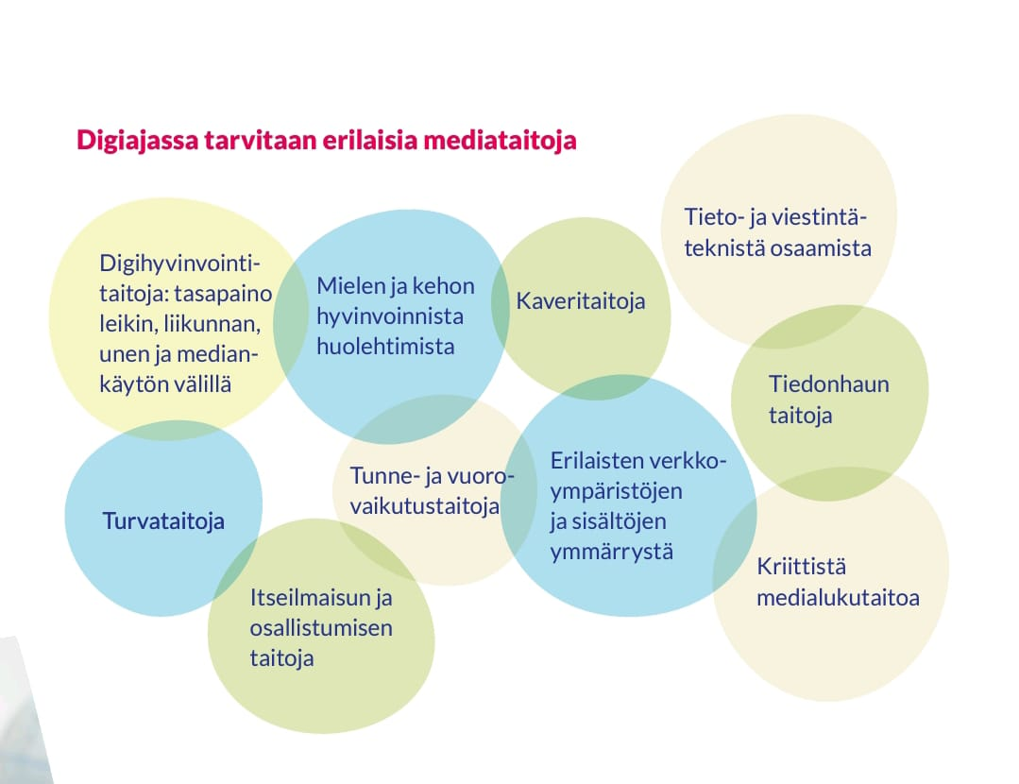
Lähde MLL, mll-nuori-ja-media_2021_www.pdf

Slide 12
Nettikiusaaminen
MLL toteutti Nuoret ja nettikiusaaminen -verkkokyselyn vuonna 2020:
50 % kyselyyn vastanneista nuorista kertoi joutuneensa itse jonkin nettikiusaamisen muodon kohteeksi ainakin kerran
yli 80 % nuorista on nähnyt verkossa muihin ihmisiin kohdistuvaa kiusaamista jossain sen muodossa.
Suurin osa nuorista (84 %) on sitä mieltä, että kiusatulle on tärkeää, että joku puolustaa häntä ja osoittaa tukeaan jollain tavalla.

Slide 13
Kiusaamisen ilmeneminen
Nettikiusaaminen ilmenee mm.
  Ilkeinä kommentteina
  Huhujen ja kuvien levittämisenä
  Ulkopuolelle jättämisenä
  Yksinäisyytenä
  Uhkaavina ja vihamielisinä yhteydenottoina
  Seksuaalisena häirintänä

Slide 14
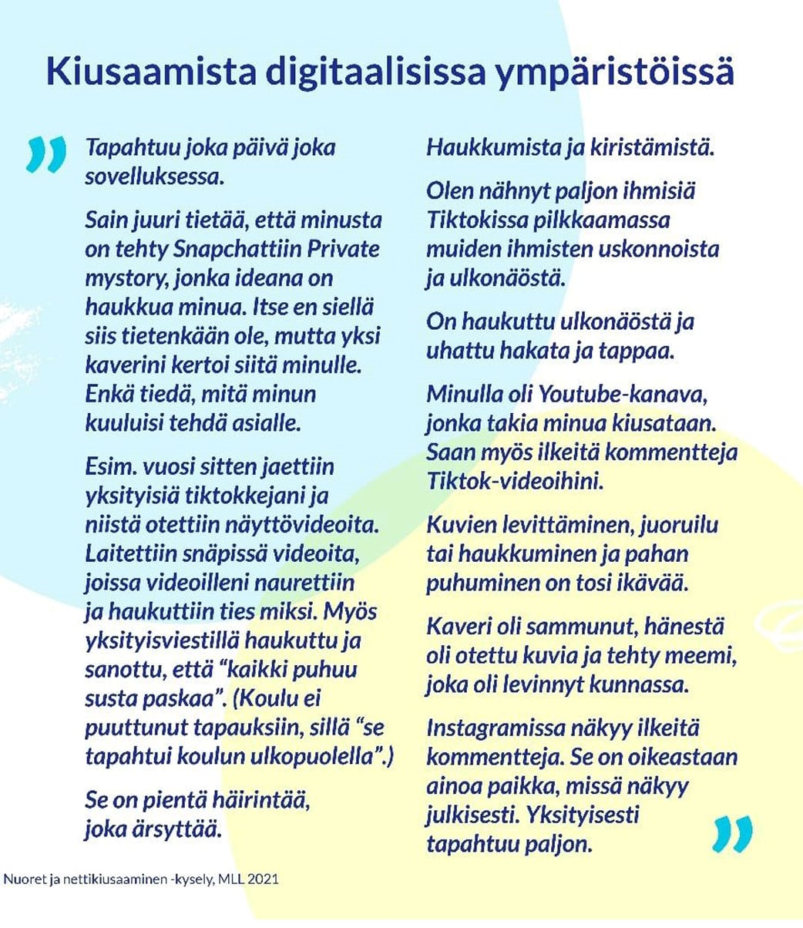

Slide 15
Digihyvinvointi
Mitä on digihyvinvointi? https://www.youtube.com/watch?v=i3cNE-5so64&t=554s (n. 12 min)

Slide 16
Medialukutaidon osa-alueet
Medialukutaito on laaja taitokokonaisuus. Lukutaidon sijaan voitaisiin puhua myös mediaälystä tai -sivistyksestä.
Tulkinnan taidot: Miten tulkitset erilaisia viestinnän muotoja ja piilomerkityksiä?
Tuottamisen taidot ja luovuus: Tiedätkö, miten ja miksi esimerkiksi kauhuelokuvia, mobiilipelejä tai uutisia tehdään?
Median käyttötaidot (myös tvt-taidot): Osaatko hyödyntää erilaisia mediavälineitä (esim. tietokone tai älypuhelin) ja niiden tarjoamia mediasisältöjä (esim. somekanavat tai tekstinkäsittelyohjelma) sopivissa yhteyksissä?

Slide 17
Medialukutaidon osa-alueet
Tiedonhakutaidot ja kriittisyys: Löydätkö tietoa, kun tarvitset sitä? Tunnistatko luotettavan lähteen?
Viestintä- ja vuorovaikutustaidot: Osaatko käyttäytyä asiallisesti somessa?
Osallistumisen ja vaikuttamisen taidot: Tiedätkö, miten voit vaikuttaa sinulle tärkeisiin asioihin?
Elämänhallintaan liittyvät taidot: Minkälaisia rutiineja mediankäyttöösi liittyy?
Medialukutaidon testaaminen https://mediakasvatus.fi/materiaali/caawinaad-materiaalit/

Slide 18
Digiturvataidot
Median käyttöön liittyy mahdollisuuksien lisäksi myös ikäviä lieveilmiöitä ja uhkia, joista on tärkeä olla tietoinen.
Ikävien ilmiöiden välttäminen ja turvallinen mediaympäristöissä liikkuminen edellyttää riittäviä digiturvataitoja
→kykyä tunnistaa ja ennakoida uhkaavia tilanteita ja asiatonta käytöstä sekä taitoa toimia erilaisissa omaa hyvinvointia tai turvallisuutta uhkaavissa tilanteissa verkossa.
On tärkeä muistaa, että meistä jokaisella on oikeus koskemattomuuteen ja loukkaamattomuuteen – myös digitaalisissa ympäristöissä.

Slide 19
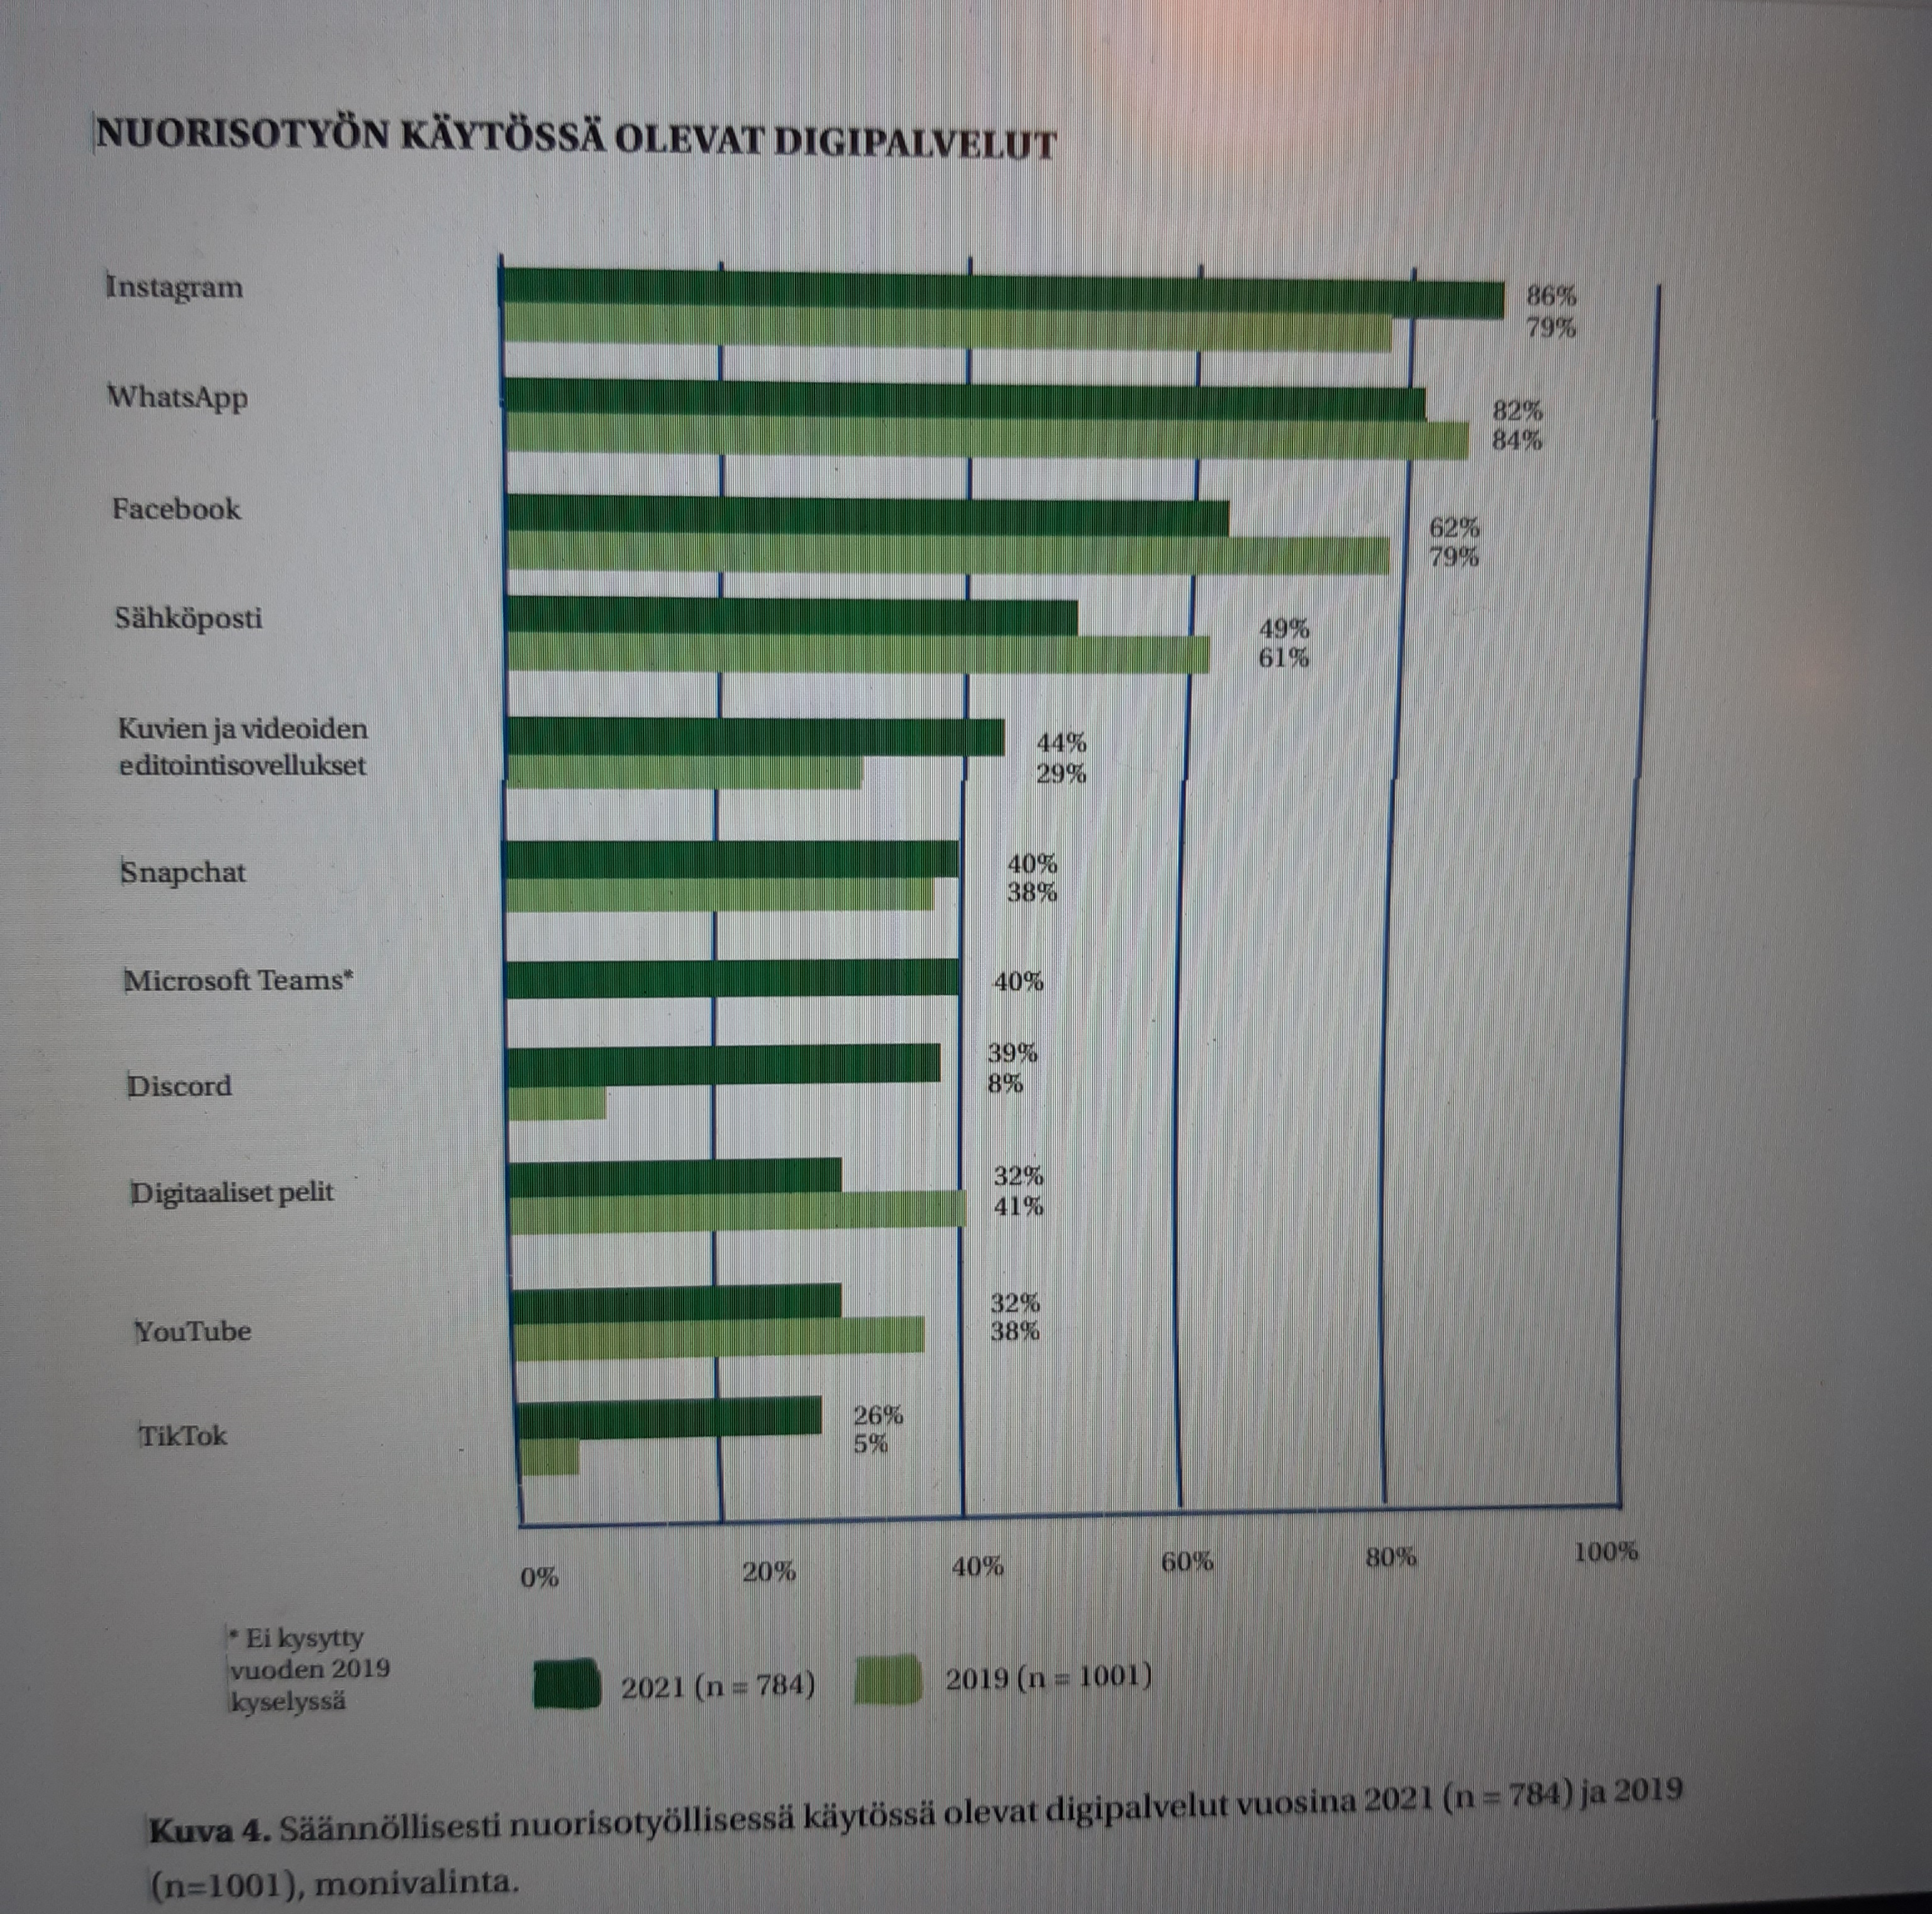
Lähde: Verke: Kunnallisen nuorisotyön digitalisaatio 2021. https://www.verke.org/uploads/2021/12/f092c1bf-kunnallisen-nuorisotyon-digitalisaatio-2021-1.pdf

Slide 20
Ryhmätehtävä
NUOREN MEDIA-ARJEN POLUN HAHMOTTAMINEN
Tavoite: laatia kokonaiskuva kuvitteellisen nuoren arkipäivästä median käytön näkökulmasta, syventää käsitystä nuorten digitaalisen arjen hyvinvoinnista ja tunnistaa tilanteet ja asiat, joihin voitte ammattilaisina vaikuttaa.

Slide 21
TYÖSKENTELYN KULKU
Virittäytykää teemaan (20 min)
Mitä tiedätte nuorten median ja somen käytön vaikutuksista hyvinvointiin? Käykää keskustelu, jossa jokainen kertoo vuorollaan muille: mistä nuorten median käyttöön liittyvästä asiasta kirjoittaisi etusivun uutisen? Asia voi olla jokin itselle tärkeä teema, myytti jonka haluaa kumota tai ilmiö, josta haluaisi itsekin tietää lisää.

Slide 22
TYÖSKENTELYN KULKU
Luokaa kuvitteelliselle nuorelle taustatarina (20 min)
Ottakaa yksi neljästä profiilikortista ja keksikää siinä esitellylle nuorelle taustatarina:
Minkä ikäinen hän on ja missä hän opiskelee tai työskentelee?
Missä ja miten hän asuu ja minkälaiset ovat hänen perhesuhteensa?
Mikä häntä motivoi? Mistä hän haaveilee?
Kirjoittakaa nuoren taustatiedot kanvaalle tai post it -lapuille.

Slide 23
TYÖSKENTELYN KULKU
Hahmotelkaa nuoren media-arjen polku (30 min)
Miltä voisi näyttää kuvitteellisen nuorenne arkipäivän median käyttö? Kirjatkaa Nuoren media-arjen polku -kanvaalle ajatuksianne:
miten media on osa nuoren arkipäivän eri tilanteita kotona, koulussa/työssä ja vapaa-ajalla? Minkälaista mediaa hän käyttää, missä tilanteissa, kenen kanssa ja miksi?

Slide 24
TYÖSKENTELYN KULKU
Piirtäkää tarkempi kuva nuoren digihyvinvoinnista (30 min)
Ottakaa käyttöön Toiminta- ja Vaikutus-kortit. Pohtikaa niiden avulla nuoren median käytön hyvinvointivaikutuksia:
Ottakaa yksi Toiminta-kortti. Mitä ajatuksia se herättää:
Missä hahmottelemanne nuoren media-arjen polun kohdissa kortin teema voisi näkyä ja millä tavoin?
Minkälaisia positiivisia tai negatiivisia vaikutuksia sillä voisi mielestänne olla nuoren hyvinvointiin? Kirjatkaa ajatuksenne kanvaalle
Ottakaa yksi Vaikutus-kortti ja toimikaa samoin kuin Toiminta-kortin kanssa.
Ottakaa käytettävissänne olevan ajan puitteissa lisää kortteja.

Slide 25
TYÖSKENTELYN KULKU
Tunnistakaa ‘interventiokohdat’ (20 min)
Kuinka edellisen kohdan mediailmiöt ja teemat näkyvät omassa työssänne nuorten kanssa? Voitte pohtia asiaa esim. tulevan teo-paikan näkökulmasta.
Minkälaisia hyvinvointiin liittyviä asioita tai hetkiä tunnistatte nuorten media-arjessa, joihin teidän on mahdollista tarttua tai vastata?
Minkä haasteiden ratkomisessa voisitte olla tukena?
Mitä positiivisia asioita voisitte vahvistaa?
Merkitkää nuoren media-arjen polkuun ne kohdat, joihin te ammattilaisina tai voitte vaikuttaa.

Slide 26
TYÖSKENTELYN KULKU
Jokainen ryhmä esittelee muulle luokalle oman työnsä.

Slide 27
Kunnallisen nuorisotyön digitalisaatio
https://verke.shorthandstories.com/kunnallisen-nuorisotyon-digitalisaatio/index.html (n.25min)

Slide 28
TEHTÄVÄ
Tutustukaa pareittain verke.org –sivun materiaaleihin. Valitkaa sieltä itseänne kiinnostava/kiinnostavat materiaali, josta haluatte lisää tietoa (voi olla esim. opas, blogi, podcast, video) (https://www.verke.org/materiaalit/)
Kootkaa materiaalin sisällöstä yhteenveto, missä kerrotte materiaalin sisällön sekä sen, mitä hyötyä tiedosta on/miten tietoa voi hyödyntää nuorten kanssa työskenneltäessä

Slide 29
Linkkejä artikkeleihin
Tasapainoinen media-arki https://mediakasvatus.fi/nakokulma/2019/11/nain-mediakasvatus-edistaa-nuorten-digihyvinvointia/
Mediakasvatus nuorten silmin https://mediakasvatus.fi/puheenvuoro/2021/11/mediakasvatus-nuorten-silmin/
Digihyvinvointi on tasapainoa https://mediakasvatus.fi/puheenvuoro/2021/11/digihyvinvointi-on-tasapainoa/
Digivoimaa –työkalupaketti, Tukea nuorisoalan toiminnan kehittämiseen. Mediakasvatusseura. 2020.
https://cdn.mll.fi/prod/2021/04/21124054/nuoret-ja-nettikiusaaminen-kyselyraportti-mll-2021.pdf
https://www.verke.org/materiaalit/
Oivallus seminaari https://www.youtube.com/watch?v=8UjkXf989_o

